Slide 1
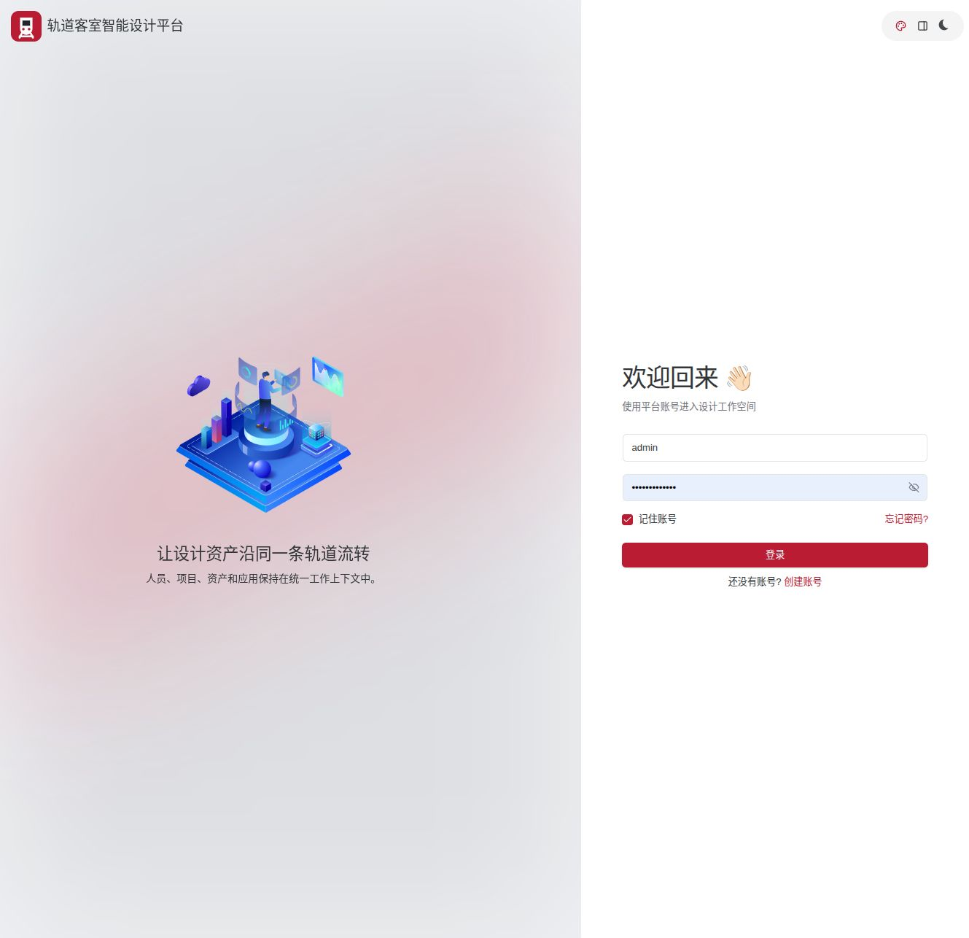
RAIL DESIGN INTELLIGENCE
轨道客室
智能设计平台
本地真实系统
以项目为边界、以资产为协议、以会话串联 AI 能力
项目介绍 · 20页
真实系统截图 + 自绘架构与业务图表
http://localhost:5666
2026.08

Slide 2
WHY
AI 能力不应成为一组孤岛
平台把外部工作流纳入统一身份、项目、资产、任务和审计体系。
模型服务
工作流服务
训练服务
统一平台骨架
模
工
训
接口与状态各异
接口与状态各异
接口与状态各异
身份与权限
项目上下文
真实 API / RBAC
成员与数据边界
资产协议
任务台账
跨能力复用
进度、失败、追溯
外部能力可替换，平台数据不丢失
失败必须明确，未经登记的输出不能冒充项目资产。
项目文档与本地系统截图 · 2026-08-14

Slide 3
CORE LOOP
平台设计闭环
从需求资产进入，到 AI 执行、验证复盘，再沉淀为可复用成果。
1
项目资产
当前项目资产
119 项
可用应用
119
18
统一登记与追溯
ComfyUI 真实联调
设计成果
5
2
开始设计
27 项登记
7 个会话
持续设计
输入 · 生成 · 验证 · 入库
运行任务
任务执行
4
3
AI 应用
设计成果
0
31 项任务
18 项能力
27
异常不伪造成功
登记后可流转
项目文档与本地系统截图 · 2026-08-14

Slide 4
BOUNDARY
项目是最高级业务边界
同一项目中共享成员、资产、会话和任务；跨项目默认隔离。
项目 CR-2026-0005
数据隔离边界
1
成员
2
设计会话
创建者 / 受邀成员
多轮交互 / 多应用
3
项目资产
4
任务台账
素材 / 结果 / 版本
执行 / 失败 / 血缘
资产是能力之间的交换协议
项目文档与本地系统截图 · 2026-08-14

Slide 5
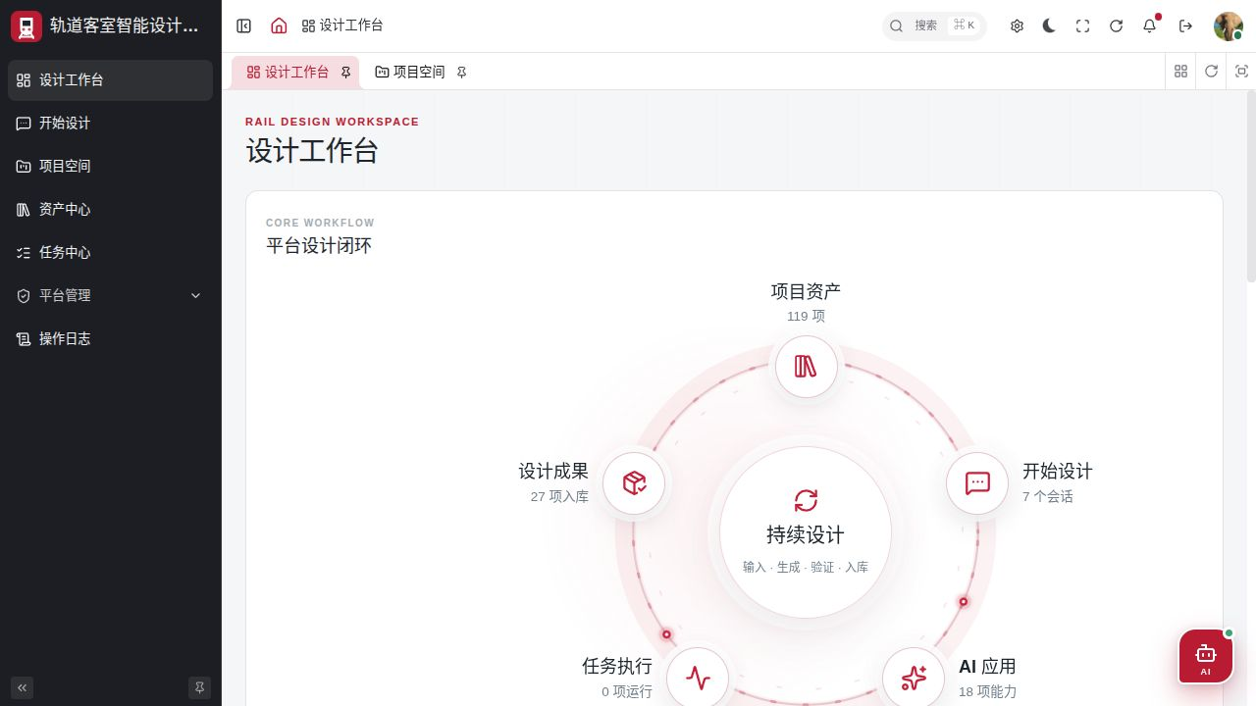
START
从一个设计问题开始
首页用可视化闭环解释平台核心，并提供继续设计、项目和资产入口。
设计工作台
首页回答三个问题
01
我能继续什么？
最近会话与任务动态
02
平台如何运转？
闭环关系与实时统计
03
成果沉淀在哪里？
资产构成与最近输出
项目文档与本地系统截图 · 2026-08-14

Slide 6
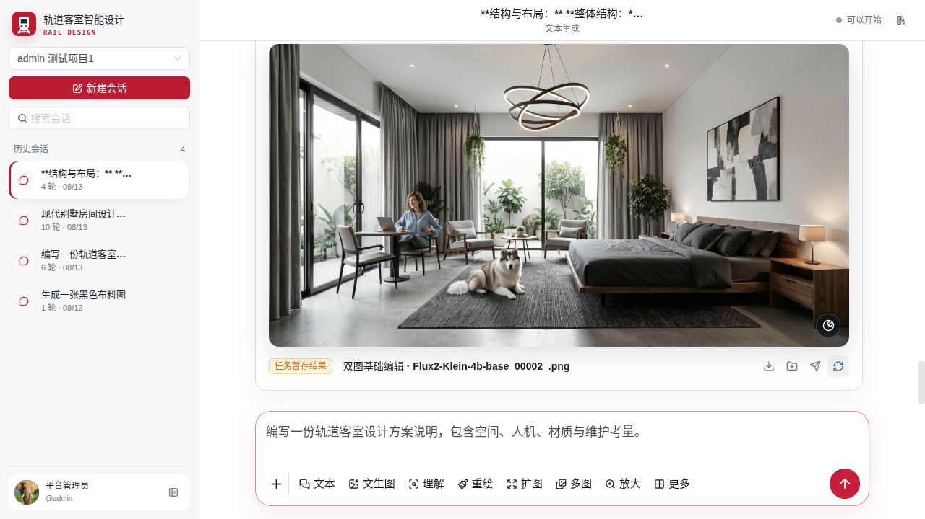
CONVERSATION
一个会话，串联多种 AI 能力
用户不再反复打开应用窗口；输入、流转和结果都留在同一条设计上下文中。
真实多轮会话
同一会话内
文本生成
文生图
智能扩图
局部重绘
多图融合
一次只运行一个任务
不同会话可并行
项目文档与本地系统截图 · 2026-08-14

Slide 7
UNIFIED INPUT
统一输入：像聊天一样调用专业工作流
默认文生文；选择应用后，只展开常用参数，“更多”承载完整配置。
描述你的设计需求…
↑
＋
文本
文生图
理解
重绘
扩图
多图
更多
快捷
可控
可追溯
01
02
03
主要能力与参数常驻输入框
参数下拉直接修改，不打断会话
图片、文本、资产输入随轮次保存
项目文档与本地系统截图 · 2026-08-14

Slide 8
CAPABILITY MAP
18 项工作流能力矩阵
原始 ComfyUI API JSON 保持不变，由平台适配层负责参数、素材和结果映射。
生成
编辑
理解
文生图
局部重绘
图片理解
双图编辑
分区设计
材质识别
多图融合
智能扩图
方案分析
视角
交付
训练
镜头调整
文本生成
LoRA 训练
多视图三维
自动报告
模型管理
2D 生 3D
结果归档
能力扩展
6 类能力 × 统一接入契约
项目文档与本地系统截图 · 2026-08-14

Slide 9
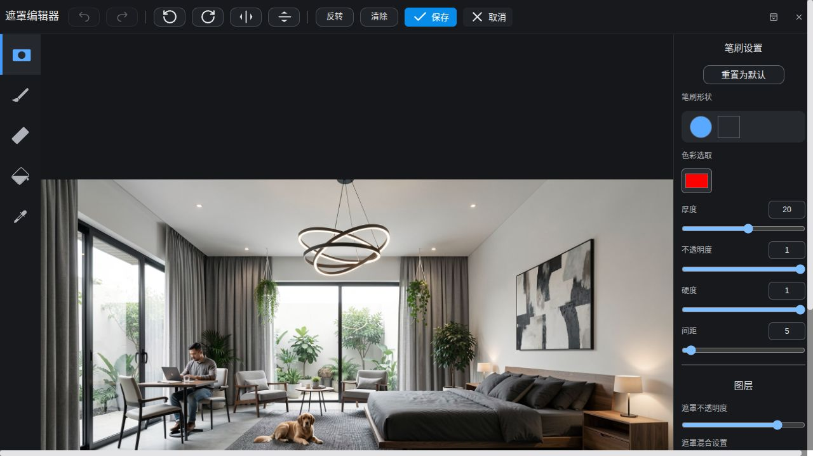
SPECIAL NODES
特殊节点也要有专业交互
遮罩、实时捕捉、分区重绘和镜头控制不是普通表单，需要可视化工具承载。
遮罩编辑器
01
画笔与橡皮
撤销、反转、清除
02
图层控制
遮罩 / 绘画 / 底图
03
编辑即资产
保存后进入项目资产
04
全局复用
所有含遮罩工作流一致
项目文档与本地系统截图 · 2026-08-14

Slide 10
CONTINUE DESIGN
结果不是终点，而是下一轮输入
下载、保存资产、流转、遮罩编辑、对比和复用参数均围绕会话结果展开。
生成结果
下载
入库
下
入
保留原始文件
登记项目资产
流
流转
对
对比
本会话换能力
检查修改范围
复
复用
沿用本轮参数
生成 → 验证 → 再设计
项目文档与本地系统截图 · 2026-08-14

Slide 11
ASSET PROTOCOL
资产是能力之间的交换协议
输出只有登记为项目资产后，才能被同一项目内的其他能力安全复用。
输
输入素材
应
应用 A
项
项目资产
应
应用 B
成
成果入库
上传 / 项目选择
生成或编辑
版本 / 来源 / 标签
读取兼容输入
可下载 / 可追溯
类型
权限
血缘
版本
image / text / model3d
项目成员范围
任务与来源应用
V1…Vn 可追踪
统一契约字段
统一契约字段
统一契约字段
统一契约字段
失败路径同样进入任务台账，不生成假资产
项目文档与本地系统截图 · 2026-08-14

Slide 12
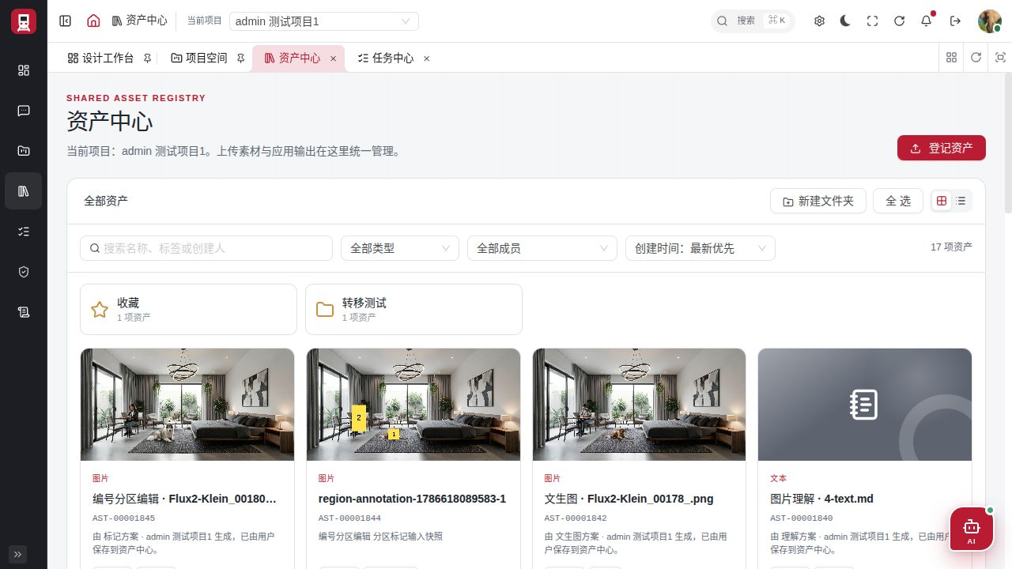
ASSET CENTER
多模态资产统一管理
支持文件夹、网格/列表、搜索、排序、成员筛选、批量操作和收藏软链接。
资产中心
当前资产构成
图片
118
文本
1
3D 模型
0
收藏 ≠ 移动
收藏文件夹保存软链接，原资产位置保持不变。
项目文档与本地系统截图 · 2026-08-14

Slide 13
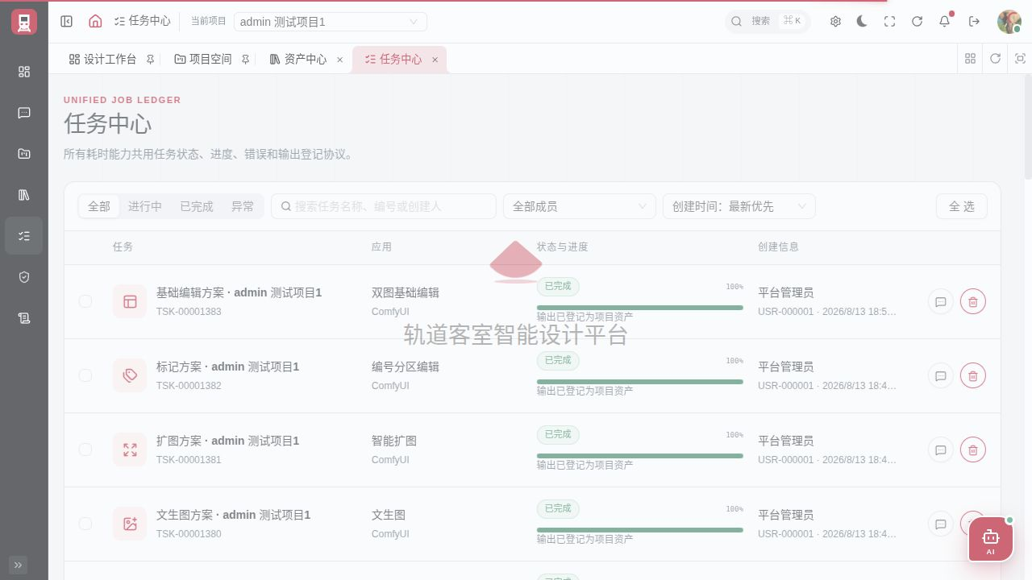
JOB LEDGER
任务中心：真实执行状态与失败可解释
按状态、成员、名称和时间筛选；任务记录进度、错误、输出和创建信息。
任务中心
累计任务
31
跨项目真实台账
已完成
28
输出可登记资产
异常
3
明确错误，不伪成功
运行中
0
按实时状态统计
项目文档与本地系统截图 · 2026-08-14

Slide 14
VALIDATION
让结果可验证，而不只是“看起来完成”
图片对比、遮罩前后检查与 3D 预览帮助用户确认变化和可用性。
滑动对比
3D 结果预览
原始输入
生成结果
↔
旋转 · 缩放 · 场景 / 模型 / 相机 / 灯光
项目文档与本地系统截图 · 2026-08-14

Slide 15
USE CASE
典型客室设计任务：从参考图到可交付成果
同一会话内组合图片理解、局部编辑、扩图和多视图三维，减少重复上传与上下文切换。
01
02
03
04
05
需求与参考图
图片理解
分区 / 遮罩编辑
方案生成与对比
三维与成果入库
少切换
少上传
可复盘
一个会话使用多个应用
资产直接流转为下一步输入
每轮输入、参数、结果完整保留
项目文档与本地系统截图 · 2026-08-14

Slide 16
COLLABORATION
团队协作与数据边界
创建者和管理员可邀请或移除成员；资产、任务、日志都绑定用户与项目。
创建者
成员
管理员
项目范围校验
资产
按创建成员筛选 / 批量操作
任务
按执行成员筛选 / 删除权限
审计
普通用户只见自己，管理员见元数据
会话
正文与附件按用户强制隔离
前端隐藏按钮不能代替后端权限校验
项目文档与本地系统截图 · 2026-08-14

Slide 17
ARCHITECTURE
稳定平台框架 + 可替换外部能力适配器
浏览器只访问平台 API；密钥、服务地址和厂商协议留在后端。
01
Web 体验层
Vue 3 · 会话 · 资产 · 任务 · 权限
02
平台 API 层
Nitro/H3 · RBAC · 审计 · 预签名 URL
03
数据与对象层
PostgreSQL · MinIO/S3 · 邮件
04
能力适配层
ComfyUI · LLM · LoRA · 2D→3D · 报告
真实失败
可替换
不泄密
1
2
3
未配置返回 ADAPTER_NOT_CONFIGURED
外部服务变化不侵入平台数据模型
预签名上传，浏览器不接触密钥
项目文档与本地系统截图 · 2026-08-14

Slide 18
TRACEABILITY
成套 ID 与血缘，让每次设计可追溯
用户、项目、资产、任务和会话形成稳定命名与关联链。
USR-000001
CR-2026-0005
AST-00000251
TSK-00000130
CONV / ROUND
用户
项目
资产
任务
会话与轮次
1
谁执行
2
在哪个项目
3
用了什么输入
4
调用哪个应用
5
产出什么资产
审计记录元数据，不采集密码、令牌、完整正文或文件内容
项目文档与本地系统截图 · 2026-08-14

Slide 19
DEPLOYMENT
Linux 本地开发环境：一条命令拉起完整平台
Web 与 API 在本机 Node.js 运行；PostgreSQL、MinIO、Mailpit 由 Docker Compose 提供。
W
Web
P
Platform API
./rail-platform.sh start
localhost:5666
localhost:5320
check_env
检查 Node / pnpm / Docker
M
MinIO
M
Mailpit
status
查看 Web / API / 容器
localhost:9000 / 9001
localhost:8025
restart
重启开发服务
stop
停止服务，保留数据卷
PostgreSQL + MinIO 持久化
开发基础设施、迁移、种子与前后端并行启动
项目文档与本地系统截图 · 2026-08-14

Slide 20
RAIL DESIGN PLATFORM
把 AI 能力变成
可协作、可追溯的设计闭环
下一阶段
1
完善更多真实外部能力适配器
2
强化工作流版本与资源配额
统一入口
聊天式开始设计
统一资产
跨能力安全流转
3
补齐企业级监控、备份与发布
统一台账
真实状态与失败
统一边界
项目 / 用户 / 权限
4
持续优化专业节点交互体验
轨道客室智能设计平台
谢谢

